Slide 1

TIẾT 34
ÔN TẬP CUỐI HỌC KỲ II

Slide 2




KHỞI ĐỘNG
Câu 1: Trong học kỳ I, chúng ta đã học qua bao nhiêu bài?
A. 7
B. 8
C. 9
D. 10

Slide 3
KHỞI ĐỘNG
Câu 2: Công cụ nào dưới đây dùng để xác thực dữ liệu?
A. Draw
B. Filter
C. Sort
D. Data Validation

Slide 4
KHỞI ĐỘNG
Câu 3: Ngôn ngữ lập trình
A. Ngôn ngữ lập trình
B. Phần mềm soạn thảo
C. Sơ đồ tư duy
D. Phần mềm trình chiếu

Slide 5

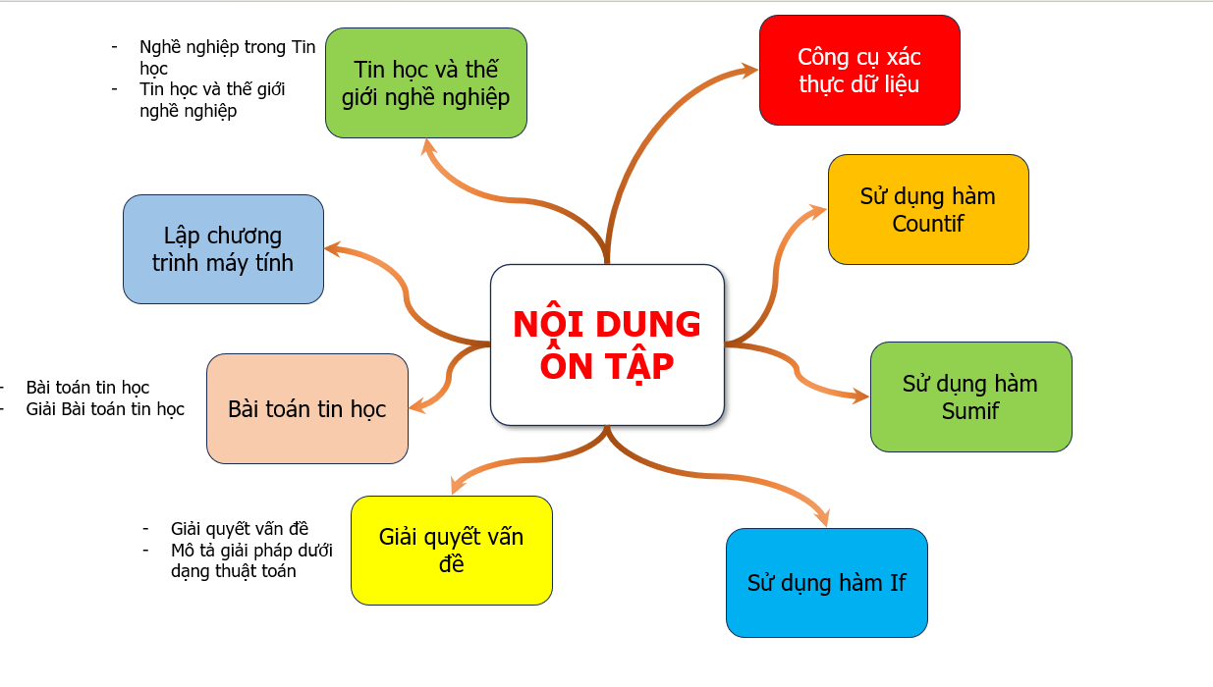

SƠ ĐỒ TƯ DUY
Tạo một sơ đồ tư duy cá nhân: Tóm tắt các mục của môn Tin học mà em đã học trong thời gian qua

Slide 6
BẮT ĐẦU
HẾT GIỜ!
ÔN TẬP
LÝ THUYẾT
HOẠT ĐỘNG NHÓM: Hoàn thiện phiếu học tập
5
4
1
3
2

Slide 7
BẮT ĐẦU
HẾT GIỜ
ÔN TẬP
THỰC HÀNH
Tìm và hiển thị các số chẵn của một dãy số nguyên dương được nhập vào từ bàn phím. Số lượng các số trong dãy không được biết trước khi nhập dữ liệu, chỉ biết rằng quá trình nhập các số của dãy sẽ kết thúc khi nhập vào số 0.
10
9
1
8
2
7
3
6
4
5

Slide 8
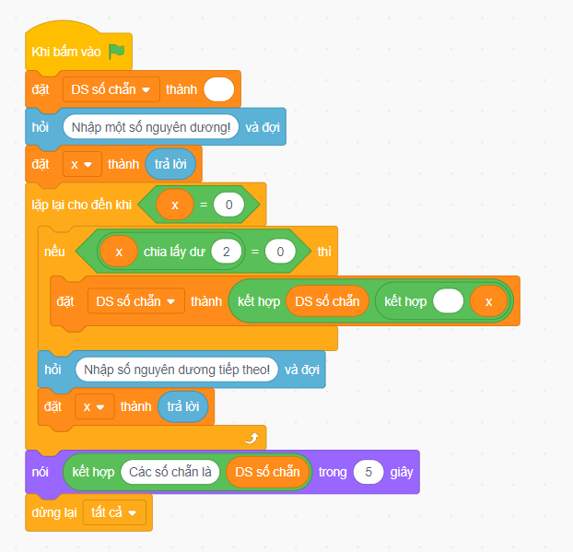
ÔN TẬP
THỰC HÀNH

Slide 9

VẬN DỤNG
Ôn tập các kiến thức trọng tâm. Đặc biệt là các ghi nhớ trong sách giáo khoa. Chuẩn bị để kiểm tra học kỳ II.

